Slide 1

Notes:
Guía rápida para probar a Rocco en la beta: quién es, cómo crear tu cuenta en el mismo chat, qué sabe hacer y cómo funciona la prueba gratis.

Slide 2
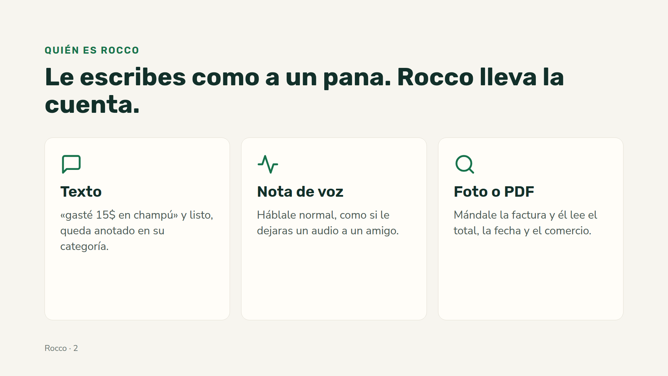
Notes:
Rocco vive en WhatsApp: no hay que instalar nada. Está pendiente de la tasa oficial del BCV en cada movimiento, así que tú no tienes que estarlo. Es un asistente automático, no una persona.

Slide 3
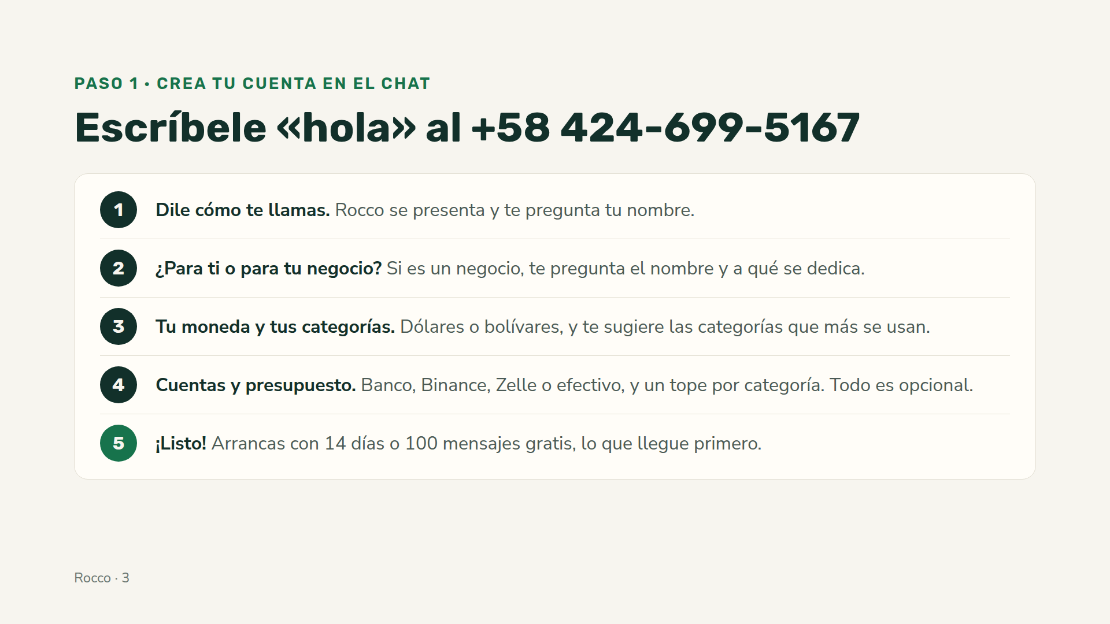
Notes:
Todo toma unos 2 minutos y se hace en el mismo chat, con botones. Si te equivocas, escribe «empezar de nuevo». ¿Prefieres la web? También puedes crear la cuenta en caja.jpsoftwaredev.com/registro. Nada se cobra durante la prueba.

Slide 4
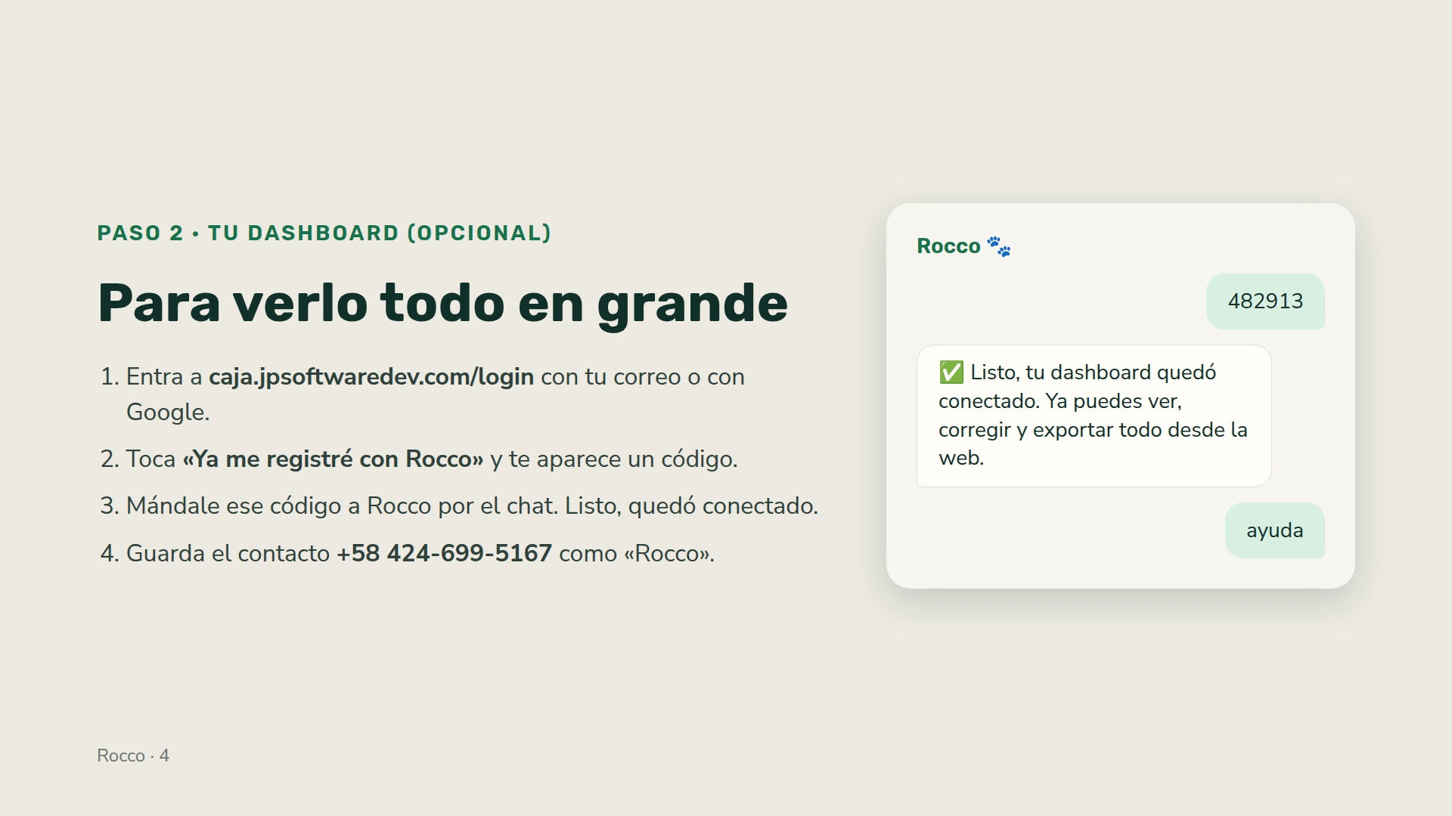
Notes:
El código del ejemplo es inventado; a cada quien le sale el suyo. El dashboard es opcional: todo funciona desde el chat. Escribe «link del dashboard» y Rocco te manda el enlace.

Slide 5
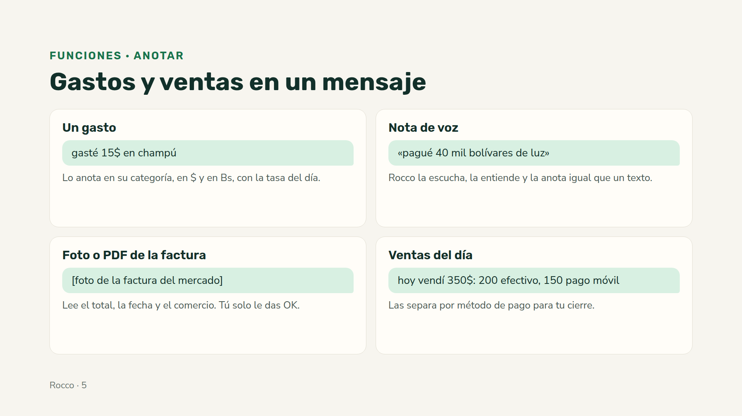
Notes:
Los textos en verde son ejemplos de lo que tú le escribes. Escríbele con tus palabras: no hace falta un formato exacto. Nada se guarda sin tu OK.

Slide 6
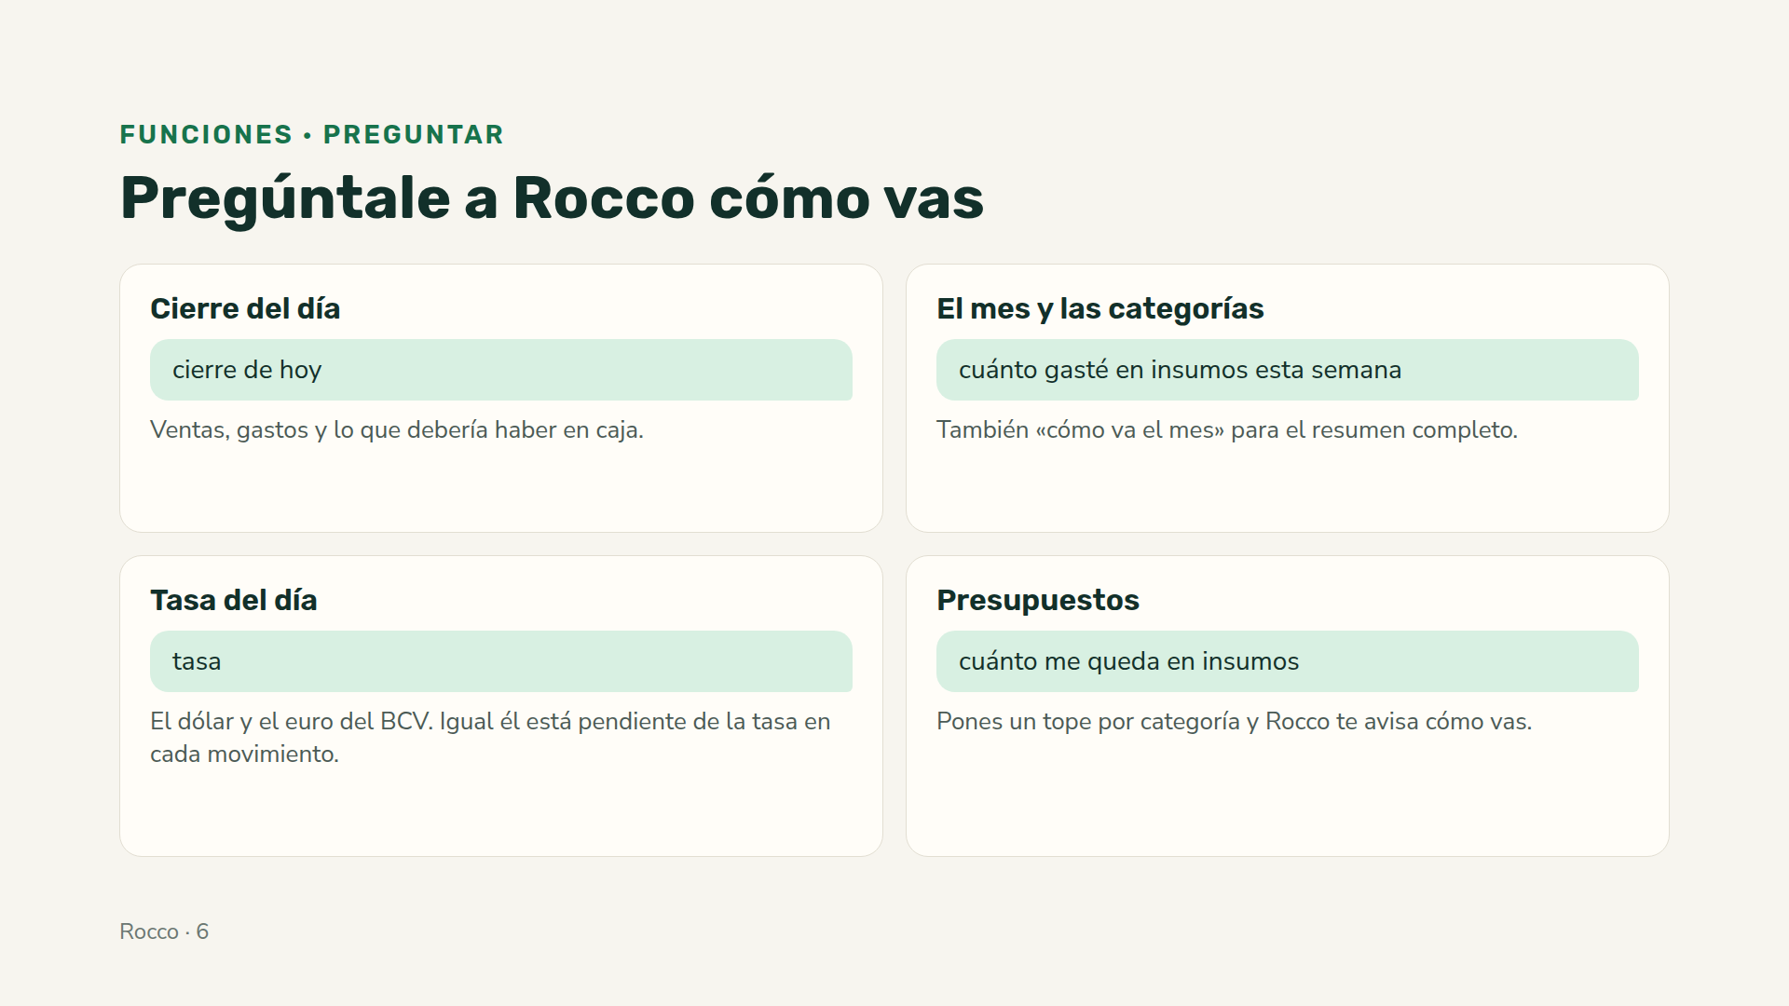
Notes:
Los presupuestos por categoría se configuran en el dashboard, en Categorías.

Slide 7
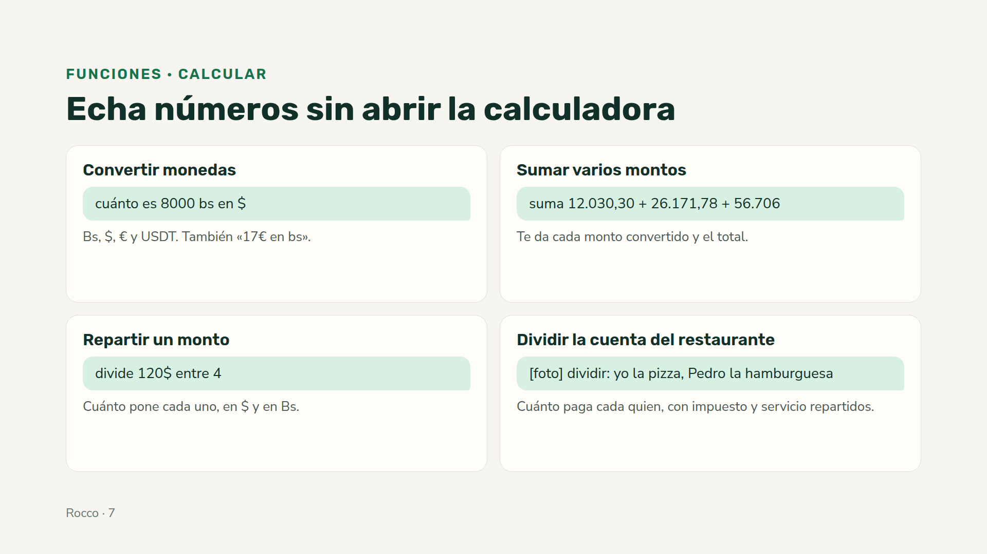
Notes:
La calculadora no anota nada: solo echa los números. Para dividir la cuenta manda la foto de la factura con la palabra «dividir» y lo que consumió cada uno. Si quieres, después te ofrece guardar tu parte como gasto.

Slide 8
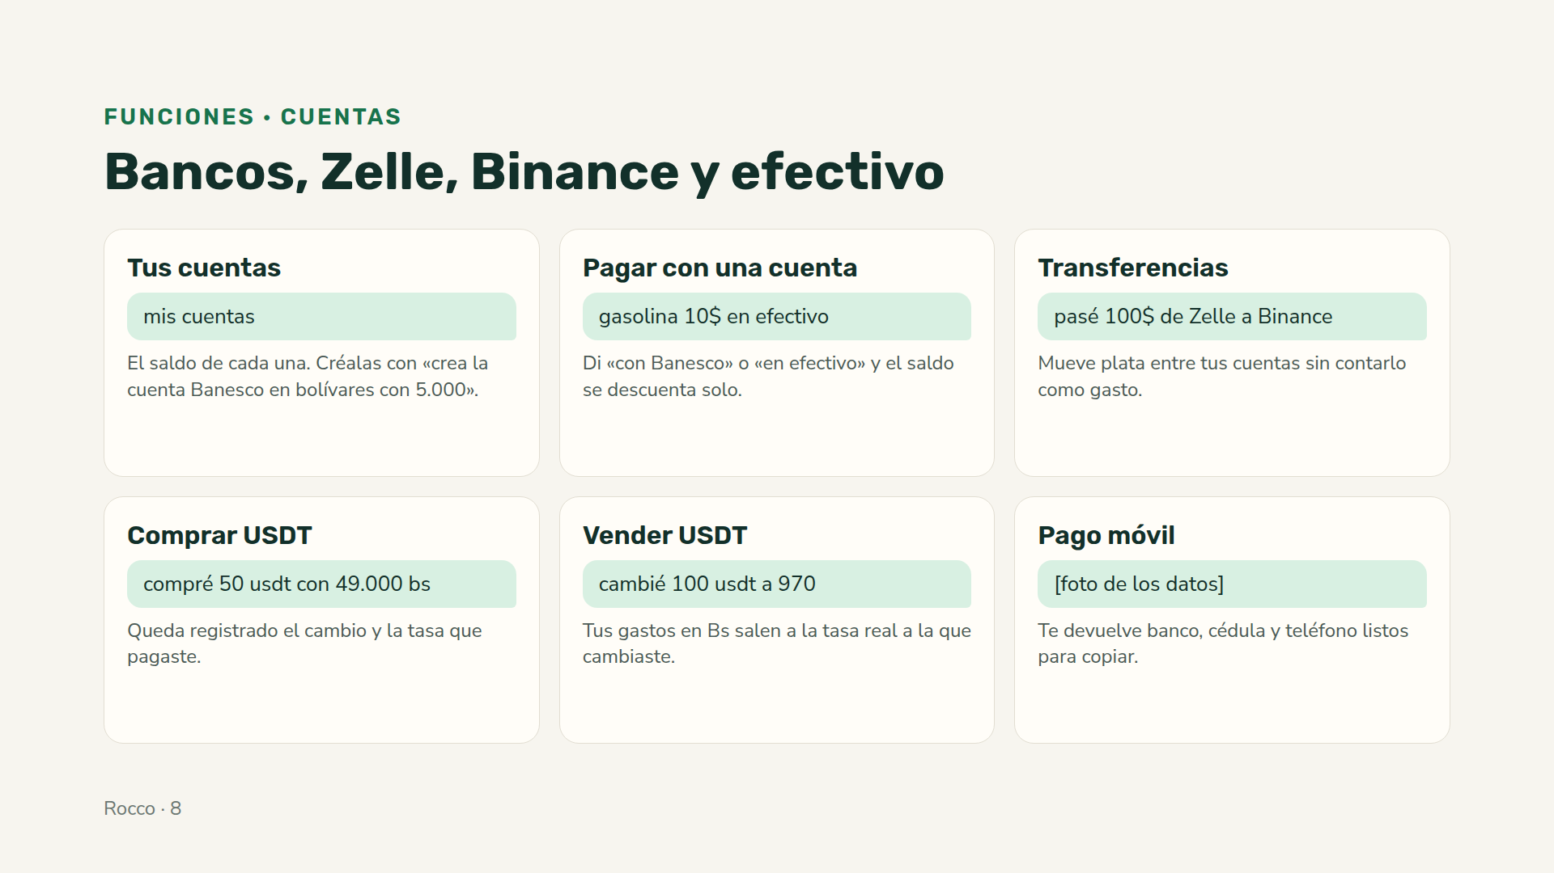
Notes:
Las cuentas son opcionales. Si no las usas, Rocco igual registra todo; solo no lleva el saldo de cada una.

Slide 9
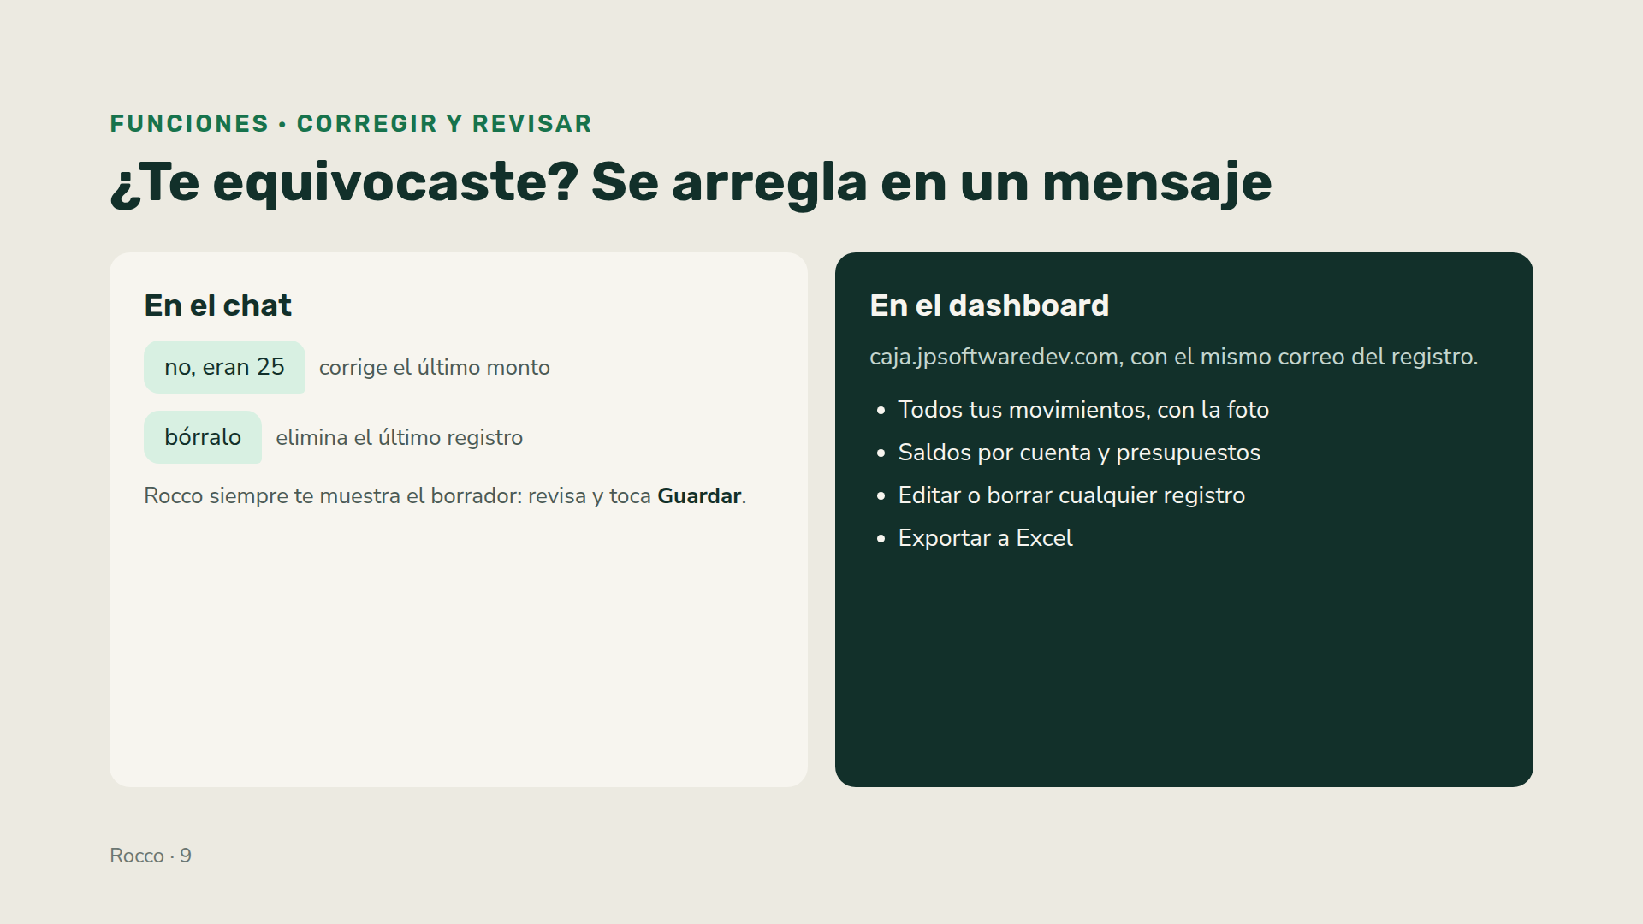
Notes:
Escribe «link del dashboard» en el chat y Rocco te manda el enlace.

Slide 10
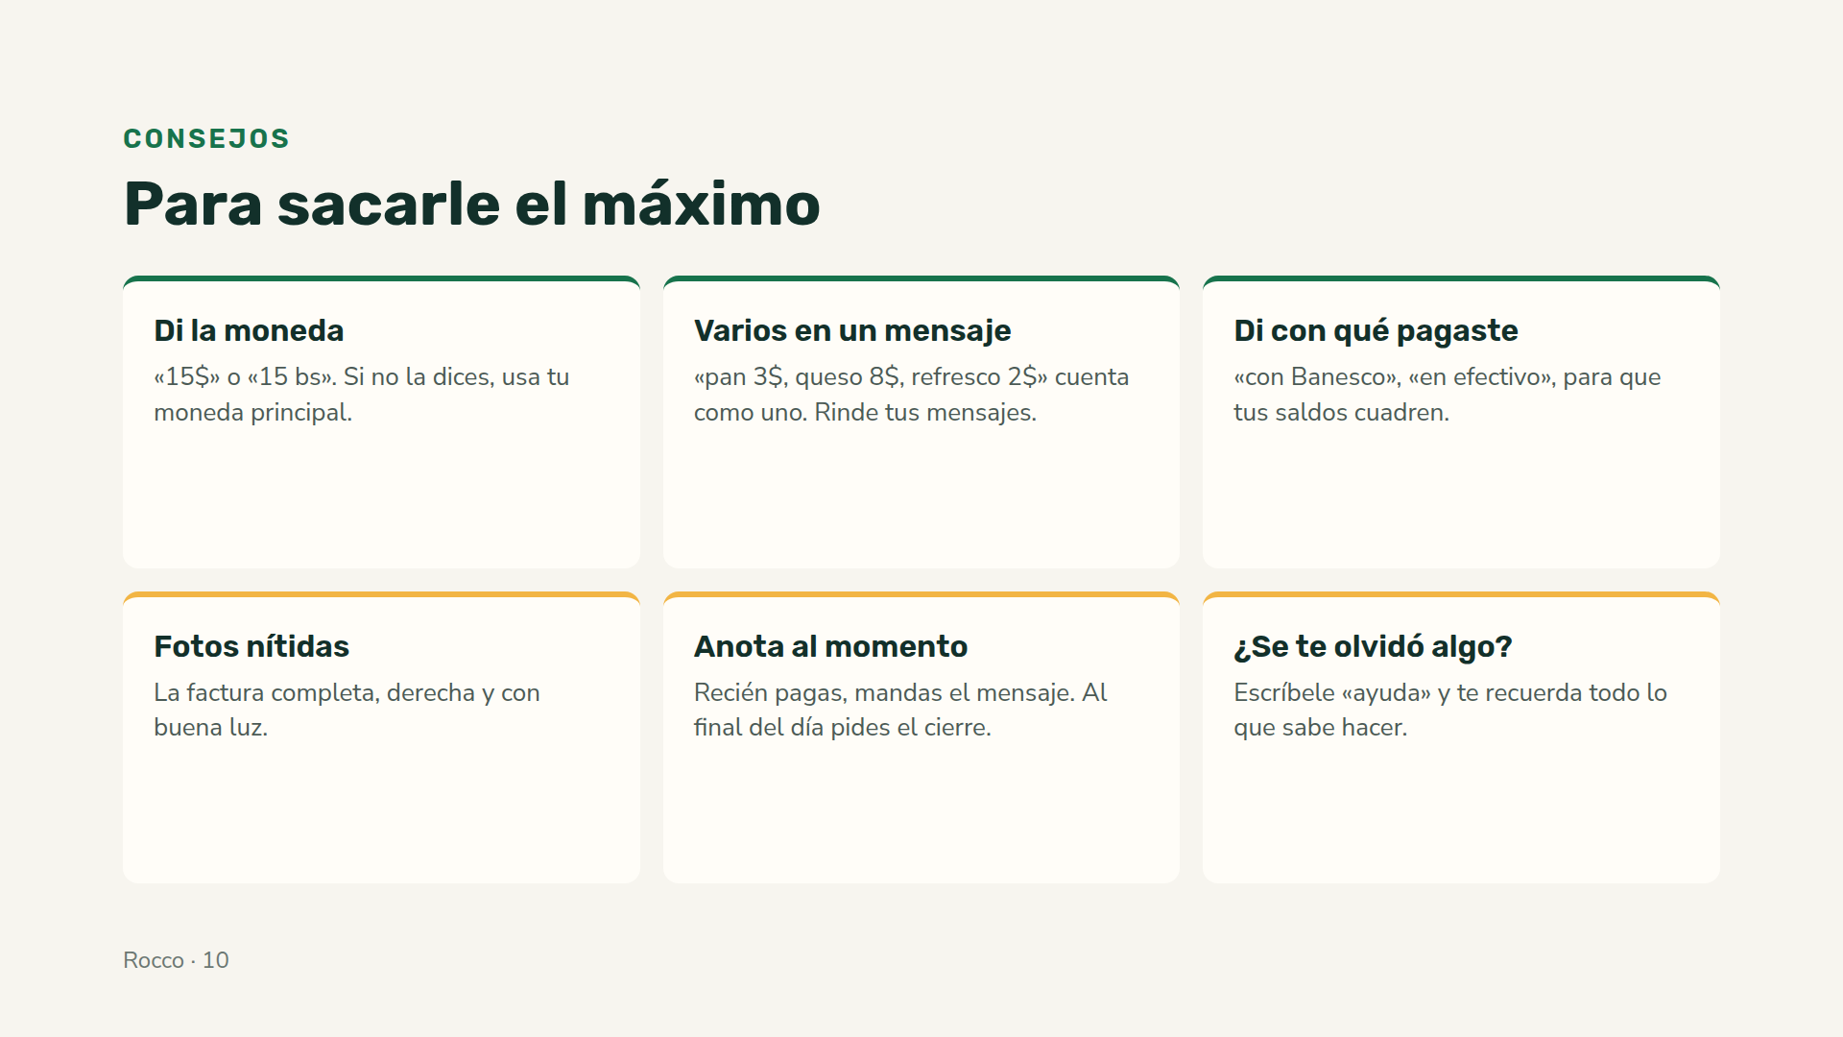
Notes:
Agrupar gastos en un solo mensaje rinde más los 100 mensajes de la prueba, porque solo cuentan los que tú mandas.

Slide 11
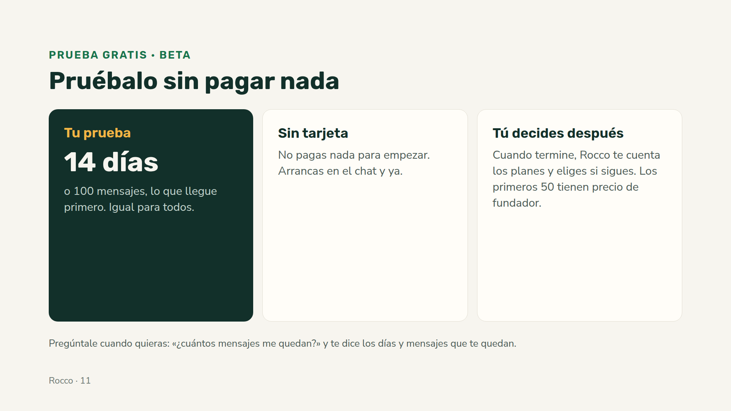
Notes:
Durante la beta Rocco no habla de precios mientras dura tu prueba. Al terminar te escribe con tu plan y cómo activarlo por pago móvil, Zelle o Binance, desde el mismo chat.

Slide 12
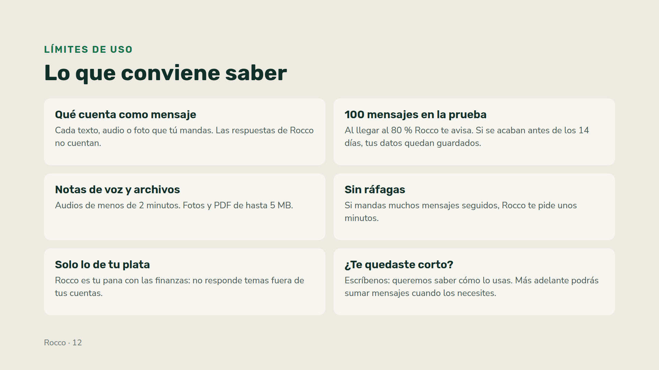
Notes:
Truco para rendir la prueba: varios gastos en un solo mensaje cuentan como uno. Por ejemplo «pan 3$, queso 8$, refresco 2$».

Slide 13
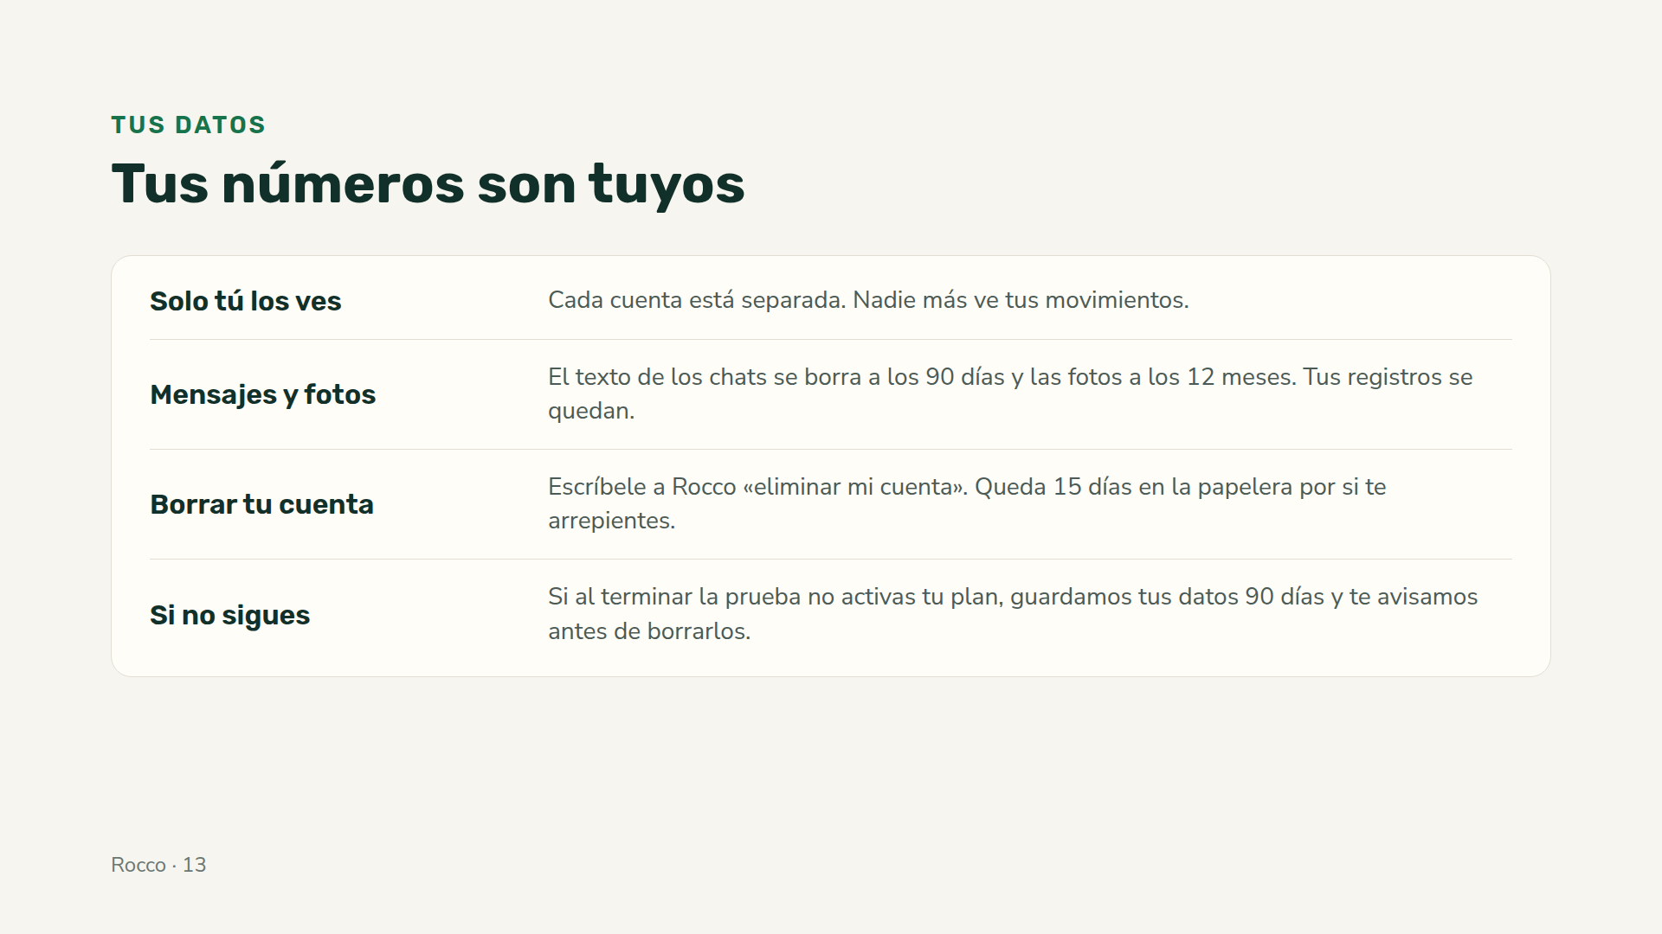
Notes:
La política completa está en caja.jpsoftwaredev.com/privacidad.

Slide 14
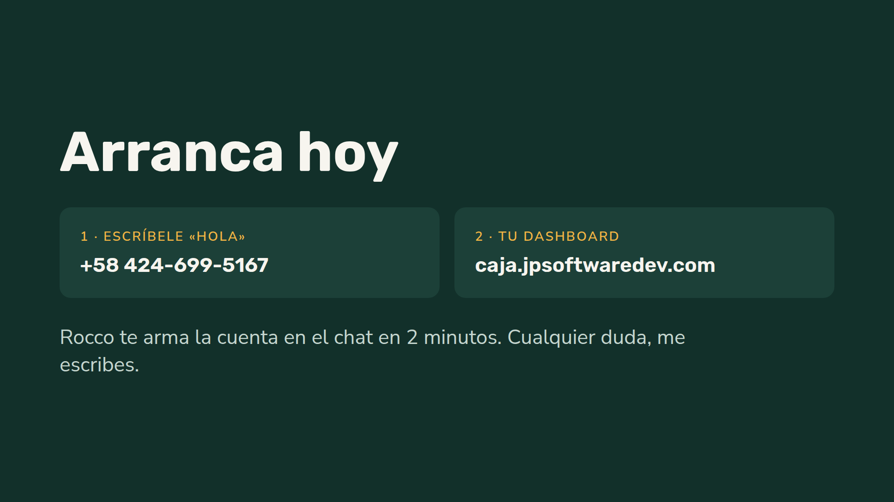
Notes:
Gracias por probar a Rocco en la beta. Tus comentarios nos ayudan a mejorarlo: el día 10 te hace una pregunta rápida sobre el precio y el día 12 te manda un resumen de lo que anotaron juntos.

